Slide 1


网络计算技术 Network Computing
肖 侬
中山大学数据科学与计算机学院
xiaon6@sysu.edu.cn
13808415213

Slide 2
个人简介
博士、教授、博导
教育部长江学者特聘教授
国家杰出青年科学基金获得者
数据科学与计算机学院副院长
大数据与智能计算所所长
软件学院院长
研究方向：网络计算、新型大数据存储与处理
Email：xiaon6@sysu.edu.cn
电话：13808415213

Slide 3
一、 网络计算概念和驱动力 二、典型网络计算模式和发展

Slide 4
网络计算概念和驱动力

Slide 5
工业社会到信息化社会
社会在数字化everything ，而不是信息技术；
数字地球、数字社会、数字科学研究
数字生活、数字游戏等等
速度正在加速；
数字化将产生越来越多的数据
需要存储传输处理和共享
通讯技术迅猛发展
传统：交谈、书信、电话、传真等
网络、互联网络Internet
无线网络：WIFI、红外等
移动网络：手机、IPAD等

Slide 6
工业社会到信息化社会
网络将人们联系在一起，构成一个新的“数字社会”
Internet是一个包罗万象的巨大网络
物联网：将物理环境和人类与信息社会紧密耦合
联网的人数越来越多；
~750,000,000；每个人联网的时间越来越多；
高速增长的大量各种设备将连网
大量的计算机和存储设备等在网络上
Growing at approximately 40,000,000 per year
In 2007 2x10⁹ cell phones
传感器+网络将大量普通设备联入网中

Slide 7
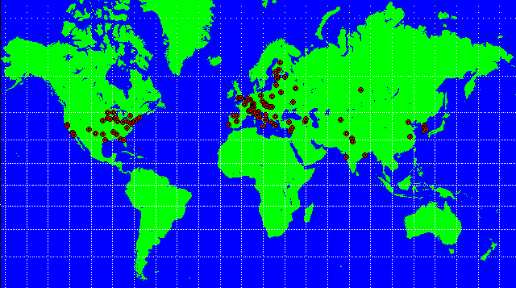
什么样的应用需要在网络上开展
E-Science：电子科研环境
大规模构造和挖掘大型的观测和模拟数据库
开发计算机模拟和分析
访问远程的特殊设备
分布各地的合作研究人员近实时的交换信息
Notes:
7
Large-scale science and engineering problems require collaborative use of many compute, data, and instrument resources all of which must be integrated with application components and data sets that are
developed by independent teams of researchers
or are obtained from multiple instruments
at different geographic locations
E-science
‘e-Science is about global collaboration in key areas of science, and the next generation of infrastructure that will enable it.’ John Taylor Director General of Research Councils Office of Science and Technology
Traditional scientific methodologies are theory and experiment
Last half of 20th century saw emergence of scientific simulation as a third methodology
This century will see emergence of a fourth methodology - collection-based research
scientists will reduce, mine and sift data ‘published’ in ways not possible with paper journals with their tables and graphs
In next 5 years e-Science projects will produce more scientific data than has been collected in the whole of human history.
E-science例子：
A biochemist exploits 10,000 computers to screen 100,000 compounds in an hour
1,000 physicists worldwide pool resources for peta-op analyses of petabytes of data
Civil engineers collaborate to design, execute, & analyze shake table experiments
Climate scientists visualize, annotate, & analyze terabyte simulation datasets
An emergency response team couples real time data, weather model, population data
E-business例子：
Engineers at a multinational company collaborate on the design of a new product
A multidisciplinary analysis in aerospace couples code and data in four companies
An insurance company mines data from partner hospitals for fraud detection
An application service provider offloads excess load to a compute cycle provider
An enterprise configures internal & external resources to support eBusiness workload
E-Government:
电子政务是利用电子化、信息化的手段，使得政府运作效率能够提高、降低成本，提升人民的满意度。

Slide 8
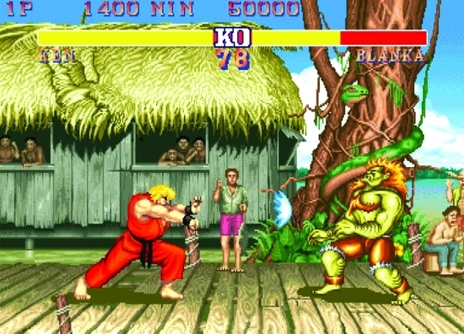
网络上应用需求背景（续）
E－Entertainment
大规模的视频点播：分布、海量
在线游戏:成千上万人、交互、处理
E-Education
教育信息化：世界著名视频公开课
网络上作模拟实验
E-Government
各个政府部门的信息互通和互操作
部门之间资源和信息共享和整合
Notes:
8
要图：游戏、电子政务、教育
Large-scale science and engineering problems require collaborative use of many compute, data, and instrument resources all of which must be integrated with application components and data sets that are
developed by independent teams of researchers
or are obtained from multiple instruments
at different geographic locations
E-science
‘e-Science is about global collaboration in key areas of science, and the next generation of infrastructure that will enable it.’ John Taylor Director General of Research Councils Office of Science and Technology
Traditional scientific methodologies are theory and experiment
Last half of 20th century saw emergence of scientific simulation as a third methodology
This century will see emergence of a fourth methodology - collection-based research
scientists will reduce, mine and sift data ‘published’ in ways not possible with paper journals with their tables and graphs
In next 5 years e-Science projects will produce more scientific data than has been collected in the whole of human history.
E-science例子：
A biochemist exploits 10,000 computers to screen 100,000 compounds in an hour
1,000 physicists worldwide pool resources for peta-op analyses of petabytes of data
Civil engineers collaborate to design, execute, & analyze shake table experiments
Climate scientists visualize, annotate, & analyze terabyte simulation datasets
An emergency response team couples real time data, weather model, population data
E-business例子：
Engineers at a multinational company collaborate on the design of a new product
A multidisciplinary analysis in aerospace couples code and data in four companies
An insurance company mines data from partner hospitals for fraud detection
An application service provider offloads excess load to a compute cycle provider
An enterprise configures internal & external resources to support eBusiness workload
E-Government:
电子政务是利用电子化、信息化的手段，使得政府运作效率能够提高、降低成本，提升人民的满意度。

Slide 9
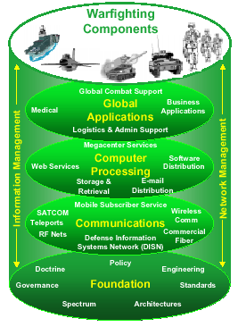
网络应用需求背景（续）
E－Military
三网联合：计算机信息网络、传感器网络和武器平台网络
信息获取、传送、存储、提取和决策
美军全球信息栅格GIG：Global Information Grid
多军种和部门协调
Sensor Grid
Engagement Grid
Networked
Shooters
Grid----Grid
C2 Grid
Notes:
9
Large-scale science and engineering problems require collaborative use of many compute, data, and instrument resources all of which must be integrated with application components and data sets that are
developed by independent teams of researchers
or are obtained from multiple instruments
at different geographic locations
E-science
‘e-Science is about global collaboration in key areas of science, and the next generation of infrastructure that will enable it.’ John Taylor Director General of Research Councils Office of Science and Technology
Traditional scientific methodologies are theory and experiment
Last half of 20th century saw emergence of scientific simulation as a third methodology
This century will see emergence of a fourth methodology - collection-based research
scientists will reduce, mine and sift data ‘published’ in ways not possible with paper journals with their tables and graphs
In next 5 years e-Science projects will produce more scientific data than has been collected in the whole of human history.
E-science例子：
A biochemist exploits 10,000 computers to screen 100,000 compounds in an hour
1,000 physicists worldwide pool resources for peta-op analyses of petabytes of data
Civil engineers collaborate to design, execute, & analyze shake table experiments
Climate scientists visualize, annotate, & analyze terabyte simulation datasets
An emergency response team couples real time data, weather model, population data
E-business例子：
Engineers at a multinational company collaborate on the design of a new product
A multidisciplinary analysis in aerospace couples code and data in four companies
An insurance company mines data from partner hospitals for fraud detection
An application service provider offloads excess load to a compute cycle provider
An enterprise configures internal & external resources to support eBusiness workload
E-Government:
电子政务是利用电子化、信息化的手段，使得政府运作效率能够提高、降低成本，提升人民的满意度。

Slide 10
网络化的信息计算
网络中分布着巨大的计算资源、数据资源、软件资源、各种数字化设备和各种指挥控制管理系统等各类资源，共同构成了生产、传播和使用知识的重要载体，这些资源的有效聚合和充分利用，对社会生产力的发展具有决定性意义。
以此为基础形成的网络化的信息计算模式（简称网络计算）正在深刻影响着知识经济时代。
Notes:
Internet上汇集的成千上万的计算资源、数据资源、软件资源、各种数字化设备和各种指挥控制系统共同构成了生产、传播和使用知识的重要载体，以此为基础形成的网络计算模式正在深刻影响着知识经济时代的到来。

Slide 11
计算机界四大定律
网络计算发展的基石
Notes:
微电子和网络技术发展、以及应用的四个定律形成网络计算发展的基石。

Slide 12
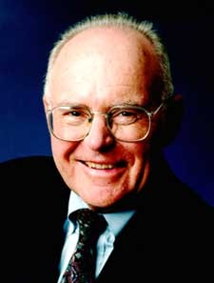
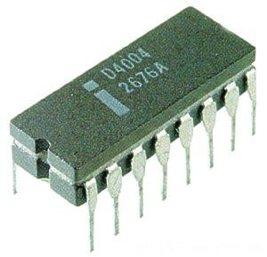
计算机界第一定律
1965年，摩尔发表摩尔定律(Moore’Law)：集成电路上的元件数量每隔一年半左右增长一倍，性能也提升一倍，并大胆预测未来这种增长会延续下去。
已经持续了四十多年
第一个商业微处理器：Intel4004
芯片时钟频率为750KHz
（2300个晶体管）
Intel创始人之一：戈登·摩尔
Notes:
12
微电子和网络技术发展的四个定律形成网络计算发展的基石。
摩尔定律，由英特尔名誉董事长戈登·摩尔经过长期观察发现，摩尔定律是指IC上可容纳的晶体管数目约每隔两年便会增加一倍，性能也将提升一倍，摩尔定律在发现后的40多年里产生了巨大影响，但随着3D芯片等技术的耗尽，美物理学家加来道雄称该定律将在10年内崩溃。
“摩尔定律”归纳了信息技术进步的速度。在摩尔定律应用的40多年里，计算机从神秘不可近的庞然大物变成多数人都不可或缺的工具，信息技术由实验室进入无数个普通家庭，因特网将全世界联系起来，多媒体视听设备丰富着每个人的生活。
摩尔定律
求助编辑百科名片
摩尔定律是由英特尔（Intel）创始人之一戈登·摩尔（Gordon Moore）提出来的。其内容为：当价格不变时，集成电路上可容纳的晶体管数目，约每隔18个月便会增加一倍，性能也将提升一倍。换言之，每一美元所能买到的电脑性能，将每隔18个月翻两倍以上。这一定律揭示了信息技术进步的速度。
查看精彩图册
目录
定义
随着科技的发展，商品性能会变得越来越好，而价格却变得越来越便宜。这正是科技的飞速发展给人们带来的实惠。
摩尔定律是指IC上可容纳的晶体管数目，约每隔18个月便会增加一倍，性能
也将提升一倍。摩尔定律是由英特尔(Intel)名誉董事长戈登·摩尔（Gordon Moore）经过长期观察发现得之。 摩尔定律的发现
计算机第一定律——摩尔定律Moore定律1965年，戈登·摩尔（GordonMoore）准备一个关于计算机存储器发展趋势的报告。他整理了一份观察资料。在他开始绘制数据时，发现了一个惊人的趋势。每个新芯片大体上包含其前任两倍的容量，每个芯片的产生都是在前一个芯片产生后的18-24个月内。如果这个趋势继续的话，计算能力相对于时间周期将呈指数式的上升。Moore的观察资料，就是现在所谓的Moore定律，所阐述的趋势一直延续至今，且仍不同寻常地准确。人们还发现这不光适用于对存储器芯片的描述，也精确地说明了处理机能力和磁盘驱动器存储容量的发展。该定律成为许多工业对于性能预测的基础。在26年的时间里，芯片上的晶体管数量增加了3200多倍，从1971年推出的第一款4004的2300个增加到奔腾II处理器的750万个。 详细内容
由于高纯硅的独特性，集成度越高，晶体管的价格越便宜，这样也就引出了摩尔定律的经济学效益，在20世纪60年代初，一个晶体管要10美元左右，但随着晶体管越来越小，直小到一根头发丝上可以放1000个晶体管时，每个晶体管的价格只有千分之一美分。据有关统计，按运算10万次乘法的价格算，IBM704电脑为1美元，IBM709降到20美分，而60年代中期IBM耗资50亿研制的IBM360系统电脑已变为3.5美分。到底什么是"摩尔定律'"？归纳起来，主要有以下三种"版本"：
1．集成电路芯片上所集成的电路的数目，每隔18个月就翻一番。
2．微处理器的性能每隔18个月提高一倍，或价格下降一半。
3．用一个美元所能买到的电脑性能，每隔18个月翻两番。
以上几种说法中，以第一种说法最为普遍，第二、三两种说法涉及到价格因素，其实质是一样的。三种说法虽然各有千秋，但在一点上是共同的，即"翻番"的周期都是18个月，至于"翻一番"（或两番）的是"集成电路芯片上所集成的电路的数目"，是整个"计算机的性能"，还是"一个美元所能买到的性能"就见仁见智了。
编辑本段理论发展
摩尔定律 - 理论人物
戈登·摩尔（Gordon Moore,1929-）：英特尔公司(Intel)的创始人之一
戈登.摩尔
1929年1月3日，戈登·摩尔出生在加州旧金山的佩斯卡迪诺。父亲没有上过多少学，17岁就开始养家，做一个小官员，母亲只有中学毕业，但一家人日子过得也温馨和乐。11岁的时候，一次偶然的机会让年幼的摩尔对化学产生了兴趣。当时邻居的孩子有一个独特的圣诞礼物，那是一个化学装置，里面有许多真正的化学试剂，可以制成许多稀奇古怪的东西，甚至可以制造炸药，摩尔简直完全着了迷，整天跑到邻居家里去，研究这些小东西，他开始想成为一个化学家！在学校里，摩尔不是最用功的那个人，但却是最会学习的那个，他整天跑出去做运动，搞发明，但学习成绩一直还不错。高中毕业后他进入了著名的加州伯克利分校的化学专业，实现了自己的少年梦想。1950年，摩尔获得了学士学位，接着他继续深造，于1954年获得物理化学博士学位。 摩尔定律由来
“摩尔定律”的创始人是戈登·摩尔，大名鼎鼎的芯片制造厂商Intel公司的创始人之一。20世纪50年代末至60年代初半导体制造工业的高速发展，导致了“摩尔定律”的出台。
早在1959年，美国著名半导体厂商仙童公司首先推出了平面型晶体管，紧接着于1961年又推出了平面型集成电路。这种平面型制造工艺是在研磨得很平的硅片上，采用一种所谓"光刻"技术来形成半导体电路的元器件，如二极管、三极管、电阻和电容等。只要"光刻"的精度不断提高，元器件的密度也会相应提高，从而具有极大的发展潜力。因此平面工艺被认为是"整个半导体工业键"，也是摩尔定律问世的技术基础。
1965年4月19日，时任仙童半导体公司研究开发实验室主任的摩尔应邀为《电子学》杂志35周年专刊写了一篇观察评论报告，题目是：“让集成电路填满更多的元件”。摩尔应这家杂志的要求对未来十年间半导体元件工业的发展趋势作出预言。据他推算，到1975年，在面积仅为四分之一平方英寸的单块硅芯片上，将有可能密集65000个元件。他是根据器件的复杂性（电路密度提高而价格降低）和时间之间的线性关系作出这一推断的，他的原话是这样说的："最低元件价格下的复杂性每年大约增加一倍。可以确信，短期内这一增长率会继续保持。即便不是有所加快的话。而在更长时期内的增长率应是略有波动，尽管役有充分的理由来证明，这一增长率至少在未来十年内几乎维持为一个常数。"这就是后来被人称为"摩尔定律"的最初原型。 摩尔定律修正
摩尔演讲
1975年；摩尔在国际电信联盟IEEE的学术年会上提交了一篇论文，根据当时的实际情况，对"密度每年回一番"的增长率进行了重新审定和修正。按照摩尔本人1997年9月接受（科学的美国人）一名编辑采访时的说法，他当年是把"每年翻一番"改为"每两年翻一番"，并声明他从来没有说过"每18个月翻一番"。
然而，据网上有的媒体透露，就在摩尔本人的论文发表后不久，有人将其预言修改成"半导体集成电路的密度或容量每18个月翻一番，或每三年增长4倍"，有人甚至列出了如下的数学公式：（每芯片的电路增长倍数）=2 ^（年份-1975）/1.5。这一说法后来成为许多人的"共识"，流传至今。摩尔本人的声音，无论是最初的"每一年翻一番"还是后来修正的"每两年翻一番"反而被淹没了，如今已鲜有人知。
历史竟和人们开了个不大不小的玩笑：原来目前广为流传的"摩尔定律"并非摩尔本人的说法！ 摩尔定律验证
摩尔定律到底准不准？让我们先来看几个具体的数据。1975年，在一种新出现的电荷前荷器件存储器芯片中，的的确确含有将近65000个元件，与十年前摩尔的预言的确惊人地一致！另据Intel公司公布的统计结果，单个芯片上的晶体管数目，从1971年4004处理器上的2300个，增长到1997年Pentium II处理器上的7.5百万个，26年内增加了3200倍。我们不妨对此进行一个简单的验证：如果按摩尔本人"每两年翻一番"的预测，26年中应包括13个翻番周期，每经过一个周期，芯片上集成的元件数应提高2n倍（0≤n≤12），因此到第13个周期即26年后元件数应提高了2=4096倍，作为一种发展趋势的预测，这与实际的增长倍数3200倍可以算是相当接近了。如果以其他人所说的18个月为翻番周期，则二者相去甚远。可见从长远来看，还是摩尔本人的说法更加接近实际。
也有人从个人计算机（即PC）的三大要素--微处理器芯片、半导体存储器和系统软件来考察摩尔定律的正确性。微处理器方面，从1979年的8086和8088，到1982年的80286，1985年的80386，1989年的80486，1993年的Pentium，1996年的PentiumPro，1997年的PentiumII，功能越来越强，价格越来越低，每一次更新换代都是摩尔定律的直接结果。与此同时PC机的内存储器容量由最早的480k扩大到8M，16M，与摩尔定律更为吻合。系统软件方面，早期的计算机由于存储容量的限制，系统软件的规模和功能受到很大限制，随着内存容量按照摩尔定律的速度呈指数增长，系统软件不再局限于狭小的空间，其所包含的程序代码的行数也剧增：Basic的源代码在1975年只有4,000行，20年后发展到大约50万行。微软的文字处理软件Word，1982年的第一版含有27,000行代码，20年后增加到大约200万行。有人将其发展速度绘制一条曲线后发现，软件的规模和复杂性的增长速度甚至超 过了摩尔定律。系统软件的发展反过来又提高了对处理器和存储芯片的需求，从而刺激了集成电路的更快发展。 特别指出
这里需要特别指出的是，摩尔定律并非数学、物理定律，而是对发展趋势的一种分析预测，因此，无论是它的文字表述还是定量计算，都应当容许一定的宽裕度。从这个意义上看，摩尔的预言实在是相当准确而又难能可贵的了，所以才会得到业界人士的公认，并产生巨大的反响。
编辑本段应用实例
摩尔定律
2005年是英特尔公司创始人之一戈登·摩尔提出著名的“摩尔定律”40周年。40年中，半导体芯片的集成化趋势一如摩尔的预测，推动了整个信息技术产业的发展，进而给千家万户的生活带来变化。
1965年4月，当时还是仙童公司电子工程师的摩尔在《电子学》杂志上发表文章预言，半导体芯片上集成的晶体管和电阻数量将每年翻一番。1975年他又提出修正说，芯片上集成的晶体管数量将每两年翻一番。
当时，集成电路问世才6年。摩尔的实验室也只能将50只晶体管和电阻集成在一个芯片上。摩尔当时的预测听起来好像是科幻小说；此后也不断有技术专家认为芯片集成的速度“已经到顶”。但事实证明，摩尔的预言是准确的。尽管这一技术进步的周期已经从最初预测的12个月延长到如今的近18个月，但“摩尔定律”依然有效。目前最先进的集成电路已含有17亿个晶体管。 “摩尔定律”的应用
“摩尔定律”归纳了信息技术进步的速度。这40年里，计算机从神秘不可近的庞然大物变成多数人都不可或缺的工具，信息技术由实验室进入无数个普通家庭，因特网将全世界联系起来，多媒体视听设备丰富着每个人的生活。
这一切背后的动力都是半导体芯片。如果按照旧有方式将晶体管、电阻和电容分别安装在电路板上，那么不仅个人电脑和移动通信不会出现，基因组研究到计算机辅助设计和制造等新科技更不可能问世。
“摩尔定律”还带动了芯片产业白热化的竞争。在纪念这一定律发表40周年之时，作为英特尔公司名誉主席的摩尔说：“如果你期望在半导体行业处于领先地位，你无法承担落后于摩尔定律的后果。”从昔日的仙童公司到今天的英特尔、摩托罗拉、先进微设备公司等，半导体产业围绕“摩尔定律”的竞争像大浪淘沙一样激烈。
毫无疑问，“摩尔定律”对整个世界意义深远。在回顾40年来半导体芯片业的进展并展望其未来时，信息技术专家们说，在今后几年里，“摩尔定律”可能还会适用。但随着晶体管电路逐渐接近性能极限，这一定律终将走到尽头。“摩尔定律”何时失效？专家们对此众说纷纭。
美国惠普实验室研究人员斯坦·威廉姆斯说，到2010年左右，半导体晶体管可能出现问题，芯片厂商必须考虑替代产品。英特尔公司技术战略部主任保罗·加吉尼则认为，2015年左右，部分采用了纳米导线等技术的“混合型”晶体管将投入生产，5年内取代半导体晶体管。还有一些专家指出，半导体晶体管可以继续发展，直到其尺寸的极限——4到6纳米之间，那可能是2023年的事情。 专家们预言
专家们预言，随着半导体晶体管的尺寸接近纳米级，不仅芯片发热等副作用逐渐显现，电子的运行也难以控制，半导体晶体管将不再可靠。“摩尔定律”肯定不会在下一个40年继续有效。不过，纳米材料、相变材料等新进展已经出现，有望应用到未来的芯片中。到那时，即使“摩尔定律”寿终正寝，信息技术前进的步伐也不会变慢。
编辑本段摩尔定律演化
摩尔第二定律
摩尔定律的响亮名声，令许多人竞相仿效它的表达方式，从而派生、繁衍出多种版本的"摩尔定律"，其中如：
摩尔第二定律：摩尔定律提出30年来，集成电路芯片的性能的确得到了大幅度的提高；但另一方面，Intel高层人士开始注意到芯片生产厂的成本也在相应提高。1995年，Intel董事会主席罗伯特·诺伊斯预见到摩尔定律将受到经济因素的制约。同年，摩尔在《经济学家》杂志上撰文写道："现在令我感到最为担心的是成本的增加，…这是另一条指数曲线"。他的这一说法被人称为摩尔第二定律。 新摩尔定律
新摩尔定律：近年来，国内IT专业媒体上又出现了"新摩尔定律" 的提法，则指的是我国Internet联网主机数和上网用户人数的递增速度，大约每半年就翻一番！而且专家们预言，这一趋势在未来若干年内仍将保持下去。
编辑本段摩尔定律前景
摩尔定律问世40年了。人们不无惊奇地看到半导体芯片制造工艺水平以一种令人目眩的速度提高。目前，Intel的微处理器 i7 3770的主频已高达3.4GHz（即3400MHz），以后则要推出性能更强的芯片。人们不禁要问：这种令人难以置信的发展速度会无止境地持续下去吗？
不需要复杂的逻辑推理就可以知道：芯片上元件的几何尺寸总不可能无限制地缩小下去，这就意味着，总有一天，芯片单位面积上可集成的元件数量会达到极限。问题只是这一极限是多少，以及何时达到这一极限。业界已有专家预计，芯片性能的增长速度将在今后几年趋缓。一般认为，摩尔定律能再适用10年左右。其制约的因素一是技术，二是经济。 制约因素之一技术
从技术的角度看，随着硅片上线路密度的增加，其复杂性和差错率也将呈指数增长，同时也使全面而彻底的芯片测试几乎成为不可能。一旦芯片上线条的宽度达到纳米（10^米）数量级时，相当于只有几个分子的大小，这种情况下材料的物理、化学性能将发生质的变化，致使采用现行工艺的半导体器件不能正常工作，摩尔定律也就要走到它的尽头了。 制约因素之二经济
从经济的角度看，正如上述摩尔第二定律所述，目前是20-30亿美元建一座芯片厂，线条尺寸缩小到0.1微米时将猛增至100亿美元，比一座核电站投资还大。由于花不起这笔钱，迫使越来越多的公司退出了芯片行业。看来摩尔定律要再维持十年的寿命，也决非易事。
然而，也有人从不同的角度来看问题。美国一家名叫CyberCash公司的总裁兼CEO丹·林启说，“摩尔定律是关于人类创造力的定律，而不是物理学定律”。持类似观点的人也认为，摩尔定律实际上是关于人类信念的定律，当人们相信某件事情一定能做到时，就会努力去实现它。摩尔当初提出他的观察报告时，他实际上是给了人们一种信念，使大家相信他预言的发展趋势一定会持续。 前景
摩尔定律是由英特尔公司名誉董事长戈登·摩尔经过长期观察发现得出的结论，一开始被用于描述半导体制造领域的一种现象，即指集成电路上可容纳的晶体管数目，约每隔18个月便会增加一倍，性能也将提升一倍。后来，摩尔定律被引入到其他高科技行业，用来形容技术快速发展带来的性能提高。
在光纤通信行业，密集波分复用技术(DWDM)曾经很好地诠释了摩尔定律。DWDM是一种关键的基础性网络技术，通过在一根光纤内传送多路平行的吉比特光信号，使带宽成本大幅降低，从而让宽带互联网得以普及。该技术还拥有传输距离远、延迟低的优点。随着网络传输量迅速增长，电信运营商希望能以更低的单位成本传送更多的信息，因此，DWDM在固定通信基础设施中的地位得以巩固并不断加强。从2003年到2007年，运营商在DWDM技术上的花费增长了将近两倍，2007年，全球在该技术设备上的支出达到58亿美元。
在过去的10年中，著名咨询机构Ovum公司使用一个网络带宽资本支出(capex)的计量公式，计算每秒钟在一公里长的距离内传输1GB信息量所需的成本。电信运营商一开始在每根语音线路上实现了64kbps的传输速率，后来每位用户使用成千上万兆的信息后，语音线路不堪重负，好在光纤技术出现了。设备供应商之间的竞争使得传输成本急剧下跌，1993年，DWDM技术出现前，每秒钟在一公里长的距离内传输1GB信息量的成本为2000美元，到2007年，该数字已经不足1美元，其发展速度已令摩尔定律失色。
DWDM技术从正式部署到今天已经有13年历史，但是，它目前却好像停止了曾经在电信发展史上创造过奇迹的指数级增长，步入了青春期的消沉。分析师指出，如果下一个5年内整个系统不出现指数级的扩张，那么DWDM的几何式增长也将难以维系。难道在光纤通信市场，摩尔定律的影响终结了吗？
在过去的岁月中，DWDM的成功依赖于多样化的创新，例如光纤放大器和光分插复用器(OADM)等，还包括激光、测波器、过滤器等多种技术的进步以及各种系统软件的创新，他们都让系统获得了更高的容量，并提高了运营的灵活性。
残酷的竞争使得10G网络的成本不断降低，也迫使DWDM在13年里不断提高成本表现，尽管在此期间光纤系统的研发投资和元器件创新的投资都相对较低。同时，本世纪开始几年中，电信行业泡沫的破裂导致主要市场的支出锐减，整个行业都在疗伤。那段时间内对研发投资的削减带来的后果是：更具成本效益的40G技术的部署和商用被推迟了。
不过，市场最终还是选择了40G技术。最有可能在近期实现传输成本效益的指数级增长的就是40G网络技术，该技术提供的带宽是现有10G网络的4倍，而capex却只有四分之一，性能表现也丝毫不逊色。虽然Ovum咨询公司认为这种规模的成本削减在2012年前不太可能实现，但鉴于过去几年中对该项技术的投资剧增，奇迹还是有可能出现的。
2008年已经推出和即将推出的40G技术创新包括：北电网络研发的技术，提供了目前市场上最佳的性能，并有着向100G技术演进的清晰路线；Opvista技术，对推动40G技术在城域网中的使用有明显的优势；由Stratalight、Mintera和其他公司共同研发的标准化40G模块技术也取得了进展。光纤技术供应商Infinera公司也在努力通过40G技术创新解决成本、容量和传输距离之间的矛盾，预计将在今年晚些时候或明年发布新技术。
同时，网络运营商和设备供应商还将推动100G技术的创新，从而将延续DWDM的成功，并满足全球用户对通信服务越来越多的渴望。
编辑本段对计算机发展的影响
虽然我们可以通过指令并行、数据并行或者其他技术提高CPU的使用率，但对计算机来说CPU的计算能力是一个硬瓶颈。CPU的能力是计算机能力的根本。摩尔定律就是对计算机计算能力的预言。伴随随着时间的发展，CPU的发展日新月异，AMD在2008年12月推出了号称世界最强的“上海”处理器，相信这个最强也是暂时的。
对于摩尔定律，很多人认为是对计算机发展的一个局限，但我们不妨把它看做是一种鼓励，推动着计算机的发展。不仅仅是在处理器方面，还存在在存储等方面。
当摩尔提出摩尔定律时，集成电路问世刚刚6年。他所在的实验室也只能将50个晶体管和电阻集成在一个芯片上。摩尔当时的预测非常具有前瞻性。在计算机的发展过程中，在摩尔定律提出后的40年中，不断有专家认为芯片集成的速度已经达到极限。不过事实证明，摩尔的预言总是准确的。尽管翻一番的周期已经从最初的12个月增加到了如今的18个月，但“摩尔定律”依然有效。
“摩尔定律”归纳了信息技术进步的速度。这40年里，计算机从神秘不可近的庞然大物变成多数人都不可或缺的工具，信息技术由实验室进入无数个普通家庭，因特网将全世界联系起来，多媒体视听设备丰富着每个人的生活。
这一切背后的动力都是半导体芯片。如果按照旧有方式将晶体管、电阻和电容分别安装在电路板上，那么不仅个人电脑和移动通信不会出现，基因组研究到计算机辅助设计和制造等新科技更不可能问世。
“摩尔定律”还带动了芯片产业白热化的竞争。在纪念这一定律发表40周年之时，作为英特尔公司名誉主席的摩尔说：“如果你期望在半导体行业处于领先地位，你无法承担落后于摩尔定律的后果。”从昔日的仙童公司到今天的英特尔、摩托罗拉、先进微设备公司等，半导体产业围绕“摩尔定律”的竞争像大浪淘沙一样激烈。
毫无疑问，“摩尔定律”对整个世界意义深远。在回顾40年来半导体芯片业的进展并展望其未来时，信息技术专家们说，在今后几年里，“摩尔定律”可能还会适用。但随着晶体管电路逐渐接近性能极限，这一定律终将走到尽头。“摩尔定律”何时失效？专家们对此众说纷纭。
美国惠普实验室研究人员斯坦·威廉姆斯说，到2010年左右，半导体晶体管可能出现问题，芯片厂商必须考虑替代产品。英特尔公司技术战略部主任保罗·加吉尼则认为，2015年左右，部分采用了纳米导线等技术的“混合型”晶体管将投入生产，5年内取代半导体晶体管。还有一些专家指出，半导体晶体管可以继续发展，直到其尺寸的极限——4到6纳米之间，那可能是2023年的事情。
专家们预言，随着半导体晶体管的尺寸接近纳米级，不仅芯片发热等副作用逐渐显现，电子的运行也难以控制，半导体晶体管将不再可靠。“摩尔定律”肯定不会在下一个40年继续有效。不过，纳米材料、相变材料等新进展已经出现，有望应用到未来的芯片中。到那时，即使“摩尔定律”寿终正寝，信息技术前进的步伐也不会变慢。
编辑本段基辛格规则
“基辛格规则”是相对于PC处理器业界闻名的“摩尔定律”而来的，同样这个规则也是以处理器业界闻名的英特尔首席技术官帕特·基辛格名字命名的。
这个规则内容如下：
今后处理器的发展方向将是研究如何提高处理器效能，并使得计算机用户能够充分利用多任务处理、安全性、可靠性、可管理性和无线计算方面的优势，而使用多内核的处理器。多内核处理器不仅仅是通过提升处理器的频率来提升性能，更通过提升晶体管的性能来再次带动处理器性能的提高。”
简单说就是“摩尔定律”是以追求处理性能为目标，而“基辛格规则”则是追求处理器的效能，虽然只有一字之差，可是却相差甚远。效能强调的是处理器的每单位功耗发挥的性能，即性能除以功耗。
目前长期引领处理器性能发展的“摩尔定律”已经受到挑战，人们发现处理器频率提升的步伐明显放慢，从提高处理器工作效率入手来提高性能的“基辛格规则”将取代“摩尔定律”。

Slide 13
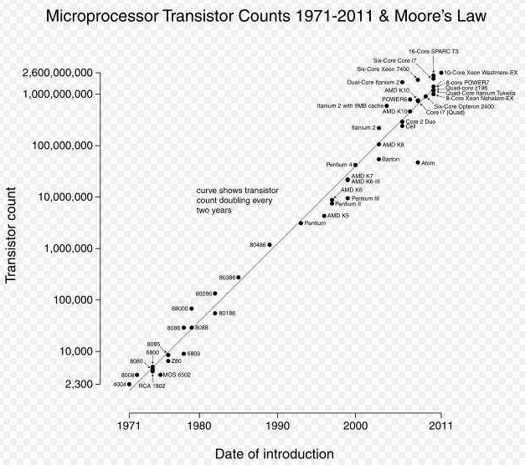
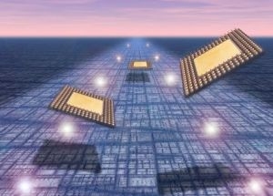
摩尔定律
Notes:
摩尔定律，由英特尔名誉董事长戈登·摩尔经过长期观察发现，摩尔定律是指IC上可容纳的晶体管数目约每隔两年便会增加一倍，性能也将提升一倍，摩尔定律在发现后的40多年里产生了巨大影响，但随着3D芯片等技术的耗尽，美物理学家加来道雄称该定律将在10年内崩溃。
“摩尔定律”归纳了信息技术进步的速度。在摩尔定律应用的40多年里，计算机从神秘不可近的庞然大物变成多数人都不可或缺的工具，信息技术由实验室进入无数个普通家庭，因特网将全世界联系起来，多媒体视听设备丰富着每个人的生活。

Slide 14
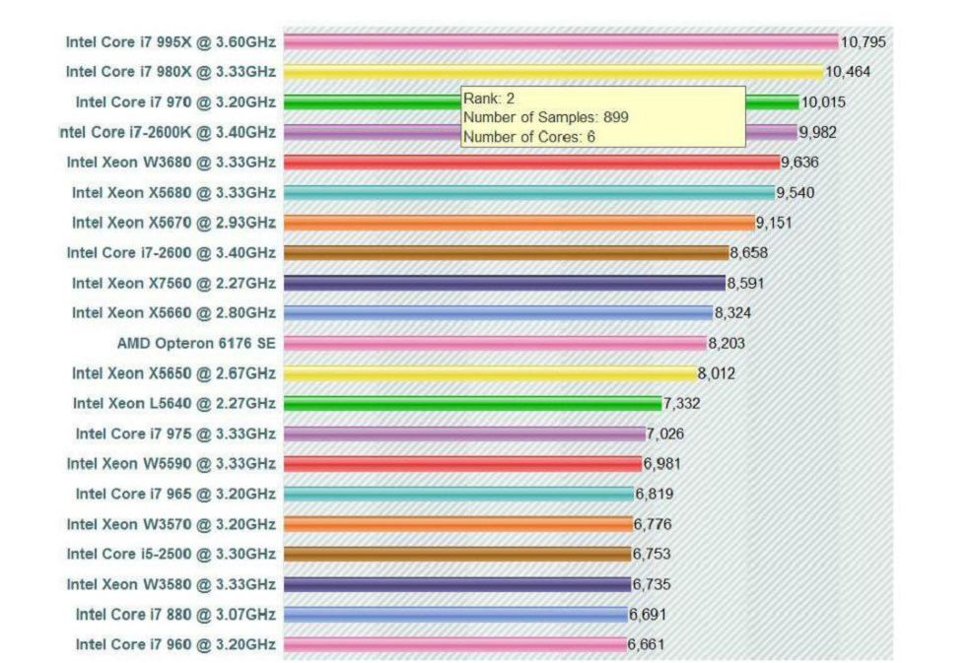
2011年9月CPU速度测试比较
Notes:
CPU速度发展

Slide 15
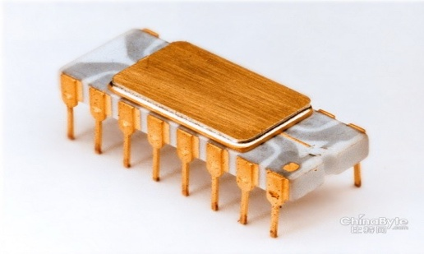
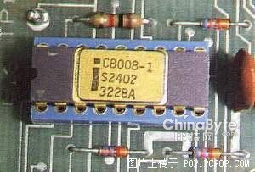
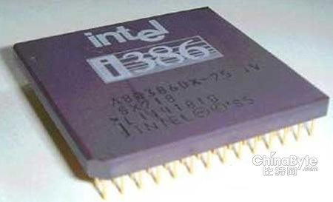
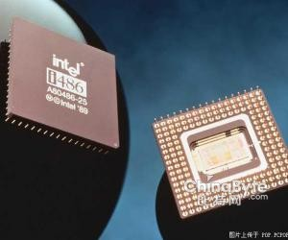
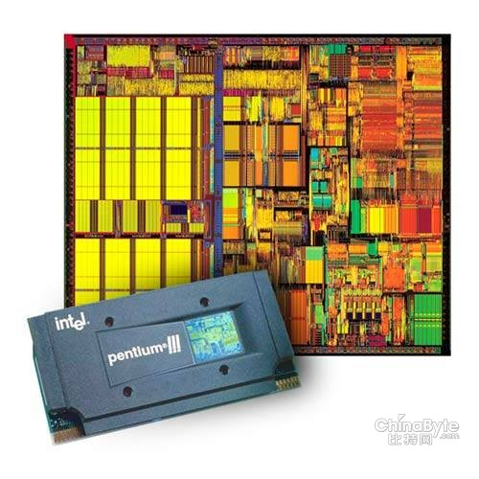
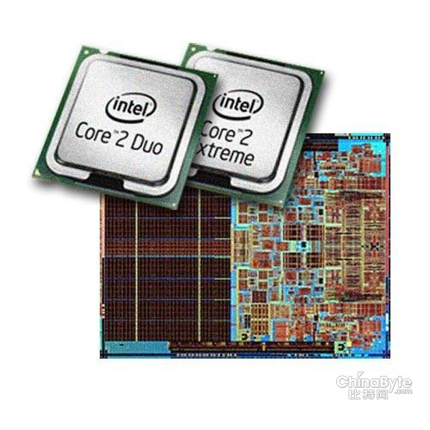
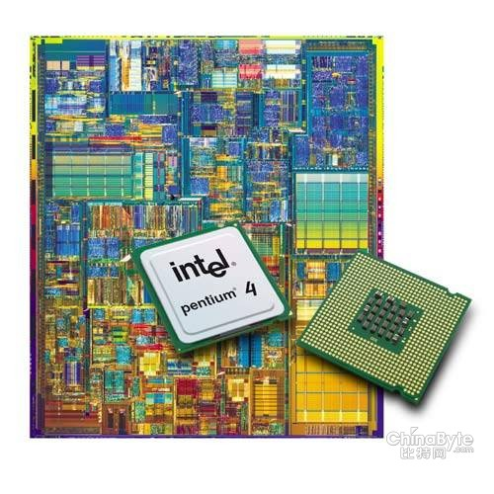
计算机第二定律：贝尔定律
“贝尔定律”(Bell’s Law)：微处理器的价格和体积每18个月减小一倍
两大定律互相补充：
计算能力不变，CPU价格和体积每１８个月减小一倍
同价位CPU速度越变越快，同等速度CPU越来越便宜。

Slide 16
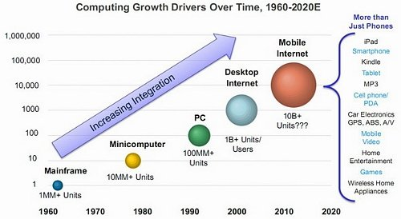
电脑发展趋势
Notes:
新的电脑周期的特征为：更强的处理能力+改进用户界面+更小的体积+更低的价格+更多的服务=10倍的设备销量。

Slide 17
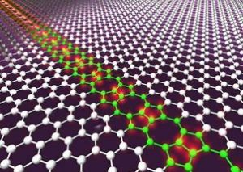
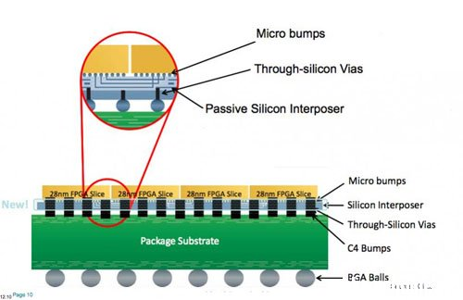
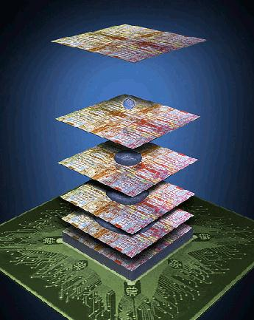
半导体发展挑战
今天摩尔定律仍旧有效
2020年前后以硅材料为基础的半导体集成度越来越高，将面临一系列的重大挑战;
致使采用现行工艺的半导体器件不能正常工作，摩尔定律是否还有效？
但是，采用新的材料和工艺，微处理器将可能仍旧有高速的发展
Notes:
随着硅片上线路密度的增加，其复杂性和差错率也将呈指数增长，同时也使全面而彻底的芯片测试几乎成为不可能。一旦芯片上线条的宽度达到纳米（10-9米）数量级时，相当于只有几个分子的大小，这种情况下材料的物理、化学性能将发生质的变化，致使采用现行工艺的半导体器件不能正常工作，也就要走到尽头。
物理学家加来纪雄（Michio Kaku）是纽约城市大学一名理论物理学教授，称摩尔定律在叱咤芯片产业47年风云之久后，正日渐走向崩溃。这将对计算机处理进程产生重大影响。在未来十年左右的时间内，摩尔定律就会崩溃，单靠标准的硅材料技术，计算能力无法维持快速的指数倍增长。导致摩尔定律失效的两大主因是高温和漏电。这也正是硅材料寿命终结的原因。研究者们同时又提出，不断进步的芯片结构和部件使得摩尔定律在今天依然有效。就连被称作“建立在摩尔定律之上”的Intel公司宣布随着采用纳米导线等技术的新型晶体管逐渐取代传统的半导体晶体管，已经进入“大叔”级别的“摩尔定律”，将不能继续引领电子设备发展的节奏。因此新的芯片结构及部件设计迫在眉睫。

Slide 18
计算机网络
利用通信信道，将地理上分布的多个计算机系统连接起来，在相应网络协议的支持下，实现信息传送、资源共享和计算功能的系统。

Slide 19
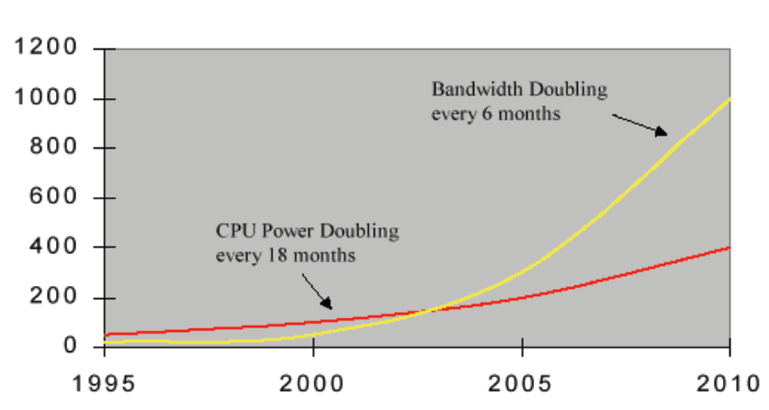
计算机界第三定律：吉尔德定律
吉尔德定律Gilder’s Law说网络的主干网带宽6个月翻一番，发展更快，可以传输大量信息
光纤技术未来25年带宽每6个月翻一番，其增长是摩尔定律3倍
已经铺设了大量的光纤设备，提供了巨大的传输能力。
网络带宽与CPU性能
Notes:
19
吉尔德定律
出自 MBA智库百科(http://wiki.mbalib.com/)
吉尔德定律(Gilder's Law)又称为胜利者浪费定律 ——乔治·吉尔德（数字时代三大思想家之一）
[编辑]
吉尔德定律简介
吉尔德定律(Gilder's Law)被描述为：在未来25年，主干网的带宽每6个月增长一倍，其增长速度是莫尔定律预测的 CPU 增长速度的3倍并预言将来上网会免费。吉尔德定律的提出者是被称为“数字时代三大思想家”之一的乔治·吉尔德。
[编辑]
吉尔德定律的内涵
吉尔德定律中所描述的主干网增长速度比 CPU 的增长速度要快得多。微软公司最近的一次实验证明，在300公里的范围内无线传输 1GB 的信息仅需1秒钟，这是我们计算机里 Modem 传输能力的1万倍！这一事实表明带宽的增加早已不存在什么技术上的障碍，而只取决于用户的需求 — 需求日渐强烈，带宽也会相应增加，而上网的费用自然也会下降。会有那么一天，人们因为每时每刻都生活在网络的包围中而逐渐忘却“上网”之类的字眼。
乔治·吉尔德认为正如20世纪70年代昂贵的晶体管，在现如今变得如此便宜一样，主干网如今还是稀缺资源的网络带宽，有朝一日会变得足够充裕，那时上网的代价也会大幅下降。在美国，目前已经有很多的 ISP 向用户提供免费上网服务随着带宽的增加，并且将会有更多的设备以有线或无线的方式上网，这些设备本身并没有什么智能，但大量这样的“傻瓜”设备通过网络连接在一起时，其威力将会变得很大，就像利用便宜的晶体管可以制造出价格昂贵的高档电脑一样，只要将廉价的网络带宽资源充分利用起来，也会给人们带来巨额的回报，未来的成功人士将是那些更善于利用带宽资源的人。
来自"http://wiki.mbalib.com/wiki/%E5%90%89%E5%B0%94%E5%BE%B7%E5%AE%9A%E5%BE%8B"
微电子和网络技术发展的四个定律形成网络计算发展的基石。

Slide 20

Internet互联网
全球网络连接情况

Slide 21
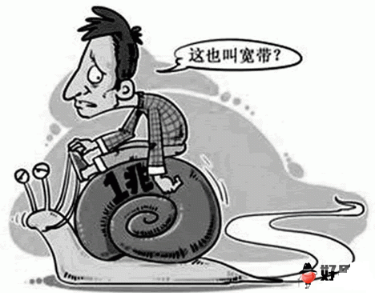
网络技术的发展（续）
2020年前后
计算机网络的单链路速度将提高3个数量级，接近或超过1Tbps。
路由器和交换机能力接近100Tbps或1Pbps；
对于典型的个人消费者而言：互联网宽带从28.8k modem已经提升至5Mbps左右，提升幅度超过170倍

Slide 22
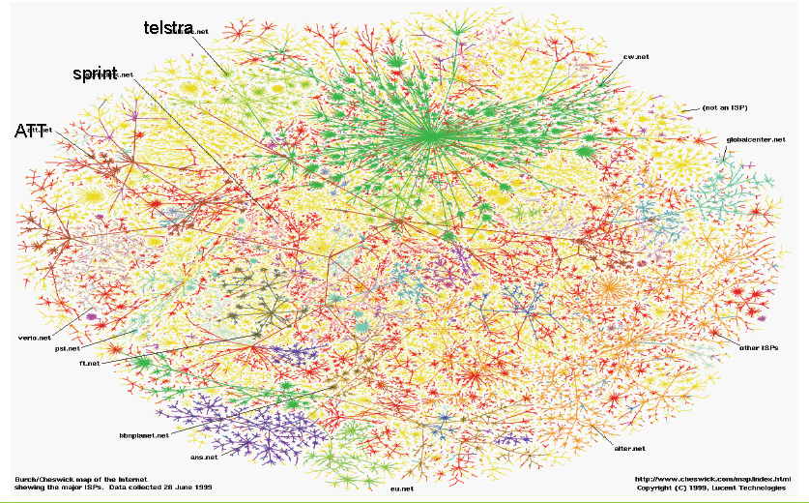
互联网运营商分布
Notes:
全球互联网运营商的分布情况

Slide 23
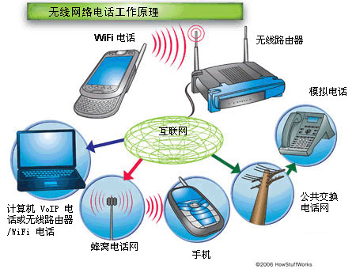
无线网络
无线网络：包括允许用户建立远距离无线连接的全球语音和数据网络，也包括为近距离无线连接进行优化的红外线技术及射频技术，利用无线电技术取代网线。
无线个人网(WPAN)，如蓝牙连接耳机及膝上电脑
无线区域网(WRAN)，用于企业或学校
无线城域网(WMAN)，连接数个无线局域网的无线网络型式

Slide 24
移动网络技术的发展
局域网方面：
IEEE 802.11无线局域网技术Wi-Fi 、蓝牙技术等；
Wi-Fi将进入1000M的超高宽带时代，到2013年全球Wi-Fi芯片的出货量将达到40亿美元，主要用于手机、平板机、家庭娱乐设备等
广域网方面：
第三、四代、五代移动通信系统的发展
在网络互联方面，发展了移动IP技术；
2020年前后
国际上无线链路的速度可以提高4个数量级，接近或超过100Mbps；
移动网络实现更方便、广泛的信息交换和控制
移动设备将成为网络的一个结点
Notes:
24
与此同时，世界各国均在大力研究移动信息网络技术，以满足其民用和军事的需要。

Slide 25
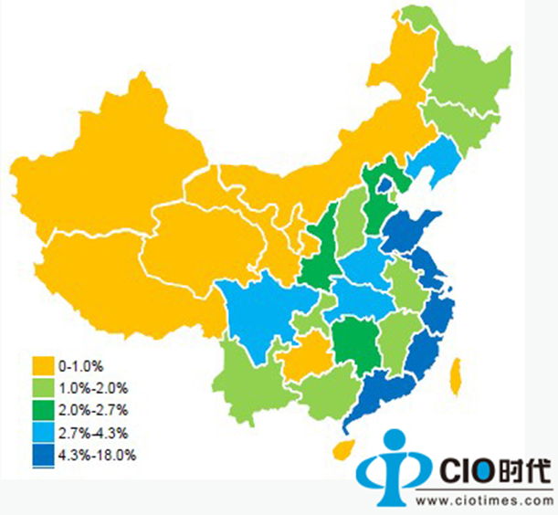
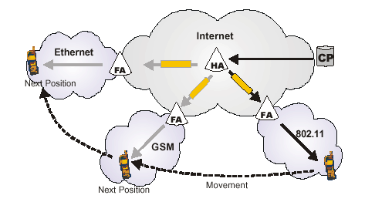
移动互联网
2011年：中国移动互联网用户4.29亿人，同比增幅37.64%。
2012年底，中国移动互联网用户数将超过5.2亿人次。
2013年，中国移动互联网用户数或将首次超过互联网用户数
Notes:
2011年，中国移动互联网用户为4.29亿人，同比增幅高达37.64%。而2012年底，中国移动互联网用户数将超过5.2亿人次。到2013年，中国移动互联网用户数或将首次超过互联网用户数。在最新发布的互联网报告中显示，中国移动互联网网民还呈现东高西低现象，从分布地图中我们可以清楚地看到沿海地区的移动互联网网民占比最高，中部地区其次，西部地区最低，广东省移动互联网网民的比例最高，全国每天的日到达移动互联网网民中有17.54%来自于广东省。排在第二至第五的是上海、浙江、北京和江苏，所占比例分别为9.52%、8.70%、8.19%和6.82%。加上福建和山东，前七个地区的移动互联网网民累计比例为62%，这些地区的移动互联网网民最为集中。

Slide 26
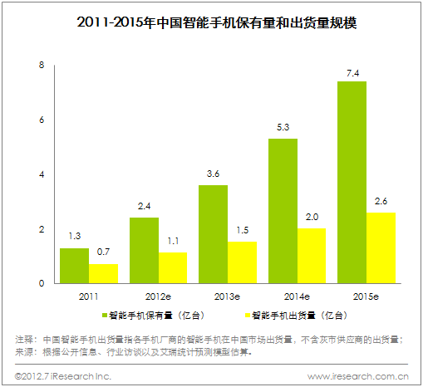
智能手机发展
Notes:
移动电商的对手机性能的要求较高，因此以智能手机为代表的移动终端的普及对移动电商的发展非常重要。艾瑞数据显示，2012年中国智能手机的出货量将达1.1亿台，保有量将达2.4亿台，增速都十分明显。随着小米、奇虎360、百度、盛大等公司纷纷进军智能手机市场，智能手机的价格日益平民化，千元以下智能手机普及将为移动电商的发展提供强有力的硬件基础。

Slide 27
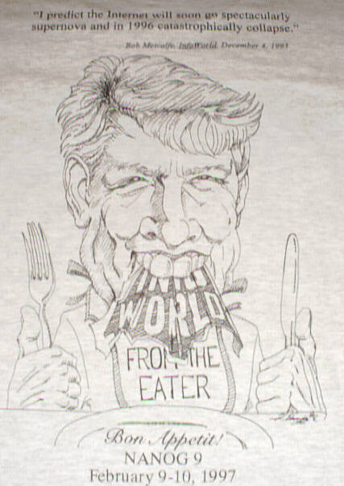
计算机界第四定律：麦特卡夫定律
麦特卡夫定律Metcalfe’s Law ：
讨论了计算和带宽的效益。N个用户和N个设备连接起来的时候计，这个价值是按照N平方的速率增长，由于N个用户在这个系统中得到N个平方的价值，那么N就会不断的增长，所以人们得到的价值很大。
由于N在增加，N²就会越来越大，N就反馈增长，这就是正向的循环；
Notes:
27
麦特卡夫定律：上网用户↑⇒ “网” 价值↑⇒内容和用户上网，网络流量↑；
以太网的发明人鲍勃·麦特卡夫告诉我们：网络价值同网络用户数量的平方成正比，即 N 个联结能创造 N的平方 的效益。如果将机器联成一个网络，在网络上，每一个人都可以看到所有其他人的内容，100人每人能看到100人的内容，所以效率是 104 。104 人的效率就是 107 。

Slide 28
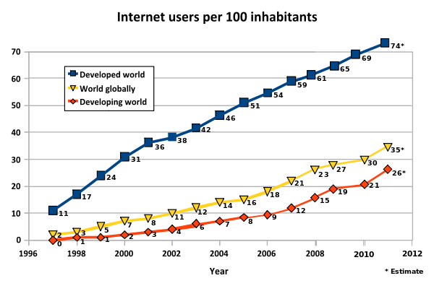
全球上网人数剧增
发达国家上网人数增长速度明显比发展中国家快。
Notes:
随着网络成为人们生活中必不可少的一部分，全球上网人数持续上升。图中为从1996年-2012年在每100个人中所占的上网人数，其中黄色线为全球上网人数，从96年的2人到12年的35人，蓝色曲线为发达国家，从1996年的11人到2012年的74人，红色线为发展中国家，从96年的0人到12年的26人，发达国家依然占上网人数的主力而且上升趋势最快。

Slide 29
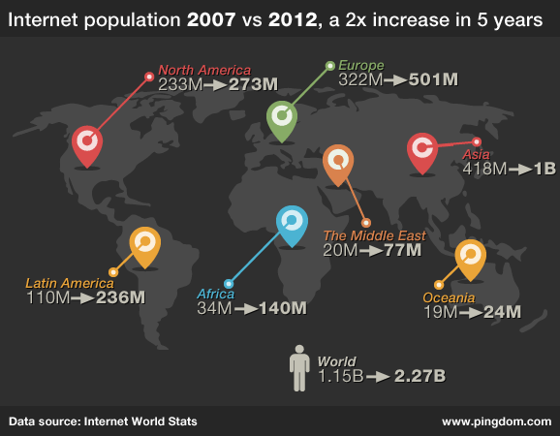
全球上网人数分布情况
全球上网人数从07年的11.5亿增长到12年的22.7亿
五年内几乎增长了一倍。
Notes:
由于万维网(Word Wide Web)的到来，全球上网人数增长速度达到了空前的效果，07年到12年五年的时间，从11.5亿增长到22.7亿，几乎增长了一倍。

Slide 30
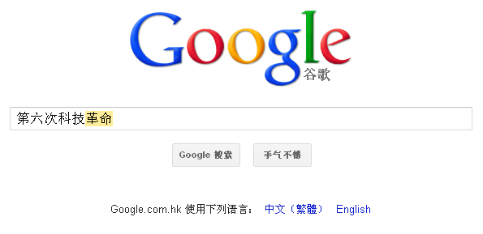
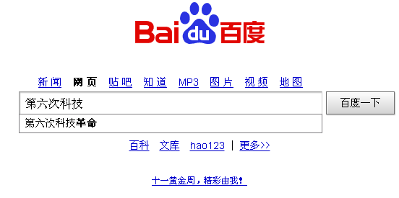
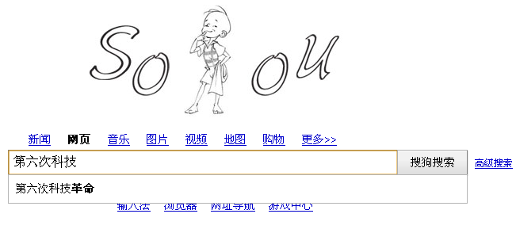
网络资源
大量计算、存储、设备、移动等；
以电子数据形式把多种形式的信息存储在光、磁等非纸介质的载体中，并通过网络通信、计算机或终端等方式再现出来的资源。
网络信息资源：文本，图像，音频，视频，软件，据库等多种形式存在的；
涉及领域从经济，科研，教育，艺术，到具体的行业和个体，包含的文献类型从电子报刊，电子工具书，商业信息，新闻报道，书目数据库，文献信息索引到统计数据，图表，电子地图等
Notes:
例如我们最常用的几个搜索引擎，谷歌，百度和搜狗。

Slide 31
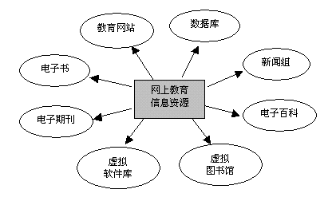

网络资源
Notes:
包括YouTube，土豆网，优酷在内的各类视频播放和下载网站，以及我们日常使用的各类网上教育信息资源等都是网络资源的一部分。

Slide 32

数据资源
Notes:
对于大学生而言必须熟知的几个中文科技文献搜索的数据库也是网络数据资源

Slide 33
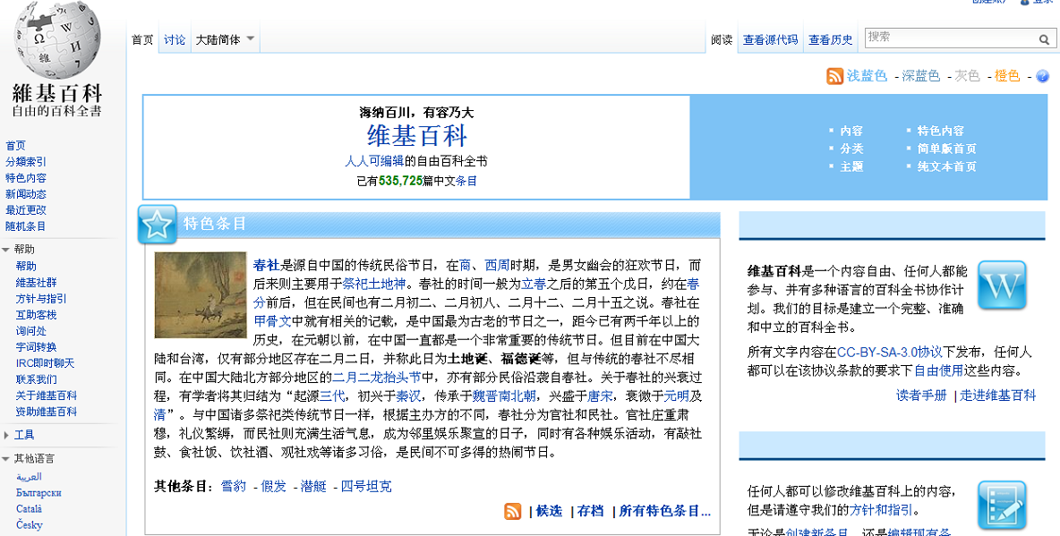
维基百科
Notes:
以维基百科为例，
Wiki( /ˈwɪkiː/)是一种在网络上开放且可供多人协同创作的超文本系统，由沃德·坎宁安于1995年首先开发。沃德·坎宁安将Wiki定义为.“一种允许一群用户利用简单的描述来创建和连接一组网页的社会计算系统”^{[1]}。
基本上，Wiki包含一套能简易制作与修改HTML网页的系统，再加上一套记录和编排所有改变的系统，并且提供还原改变的功能。使用wiki系统的站点称为wiki站点，允许任何造访它的人快速轻易地添加、删除和编辑所有的内容，而且通常都不须登录，因此特别适合团队合作的写作方式。wiki系统也可以包括各种辅助工具，让用户能容易地追踪wiki的历史变化，或是让众用户之间讨论解决关于wiki内容的分歧。wiki的内容也可能有误，因为用户必定会加上不正确的数据。
有些人认为^{[2]}，Wiki系统属于一种人类知识的网络系统，我们可以在Web的基础上对Wiki文本进行浏览、创建和更改，而且这种创建、更改及发布的代价远比HTML文本小；与此同时，Wiki系统还支持那些面向社区的协作式写作，为协作式写作提供了必要的帮助；最后Wiki的写作者自然构成了一个社区，Wiki系统为这个社区提供了简单的交流工具。与其它超文本系统相比，Wiki有使用简便且开放的特点，所以Wiki系统可以帮助我们在一个社区内共享某个领域的知识。
维基百科是一个内容自由、任何人都能参与、并有多种语言的百科全书协作计划。我们的目标是建立一个完整、准确和中立的百科全书。
所有文字内容在CC-BY-SA-3.0协议下发布，任何人都可以在该协议条款的要求下自由使用这些内容。

Slide 34
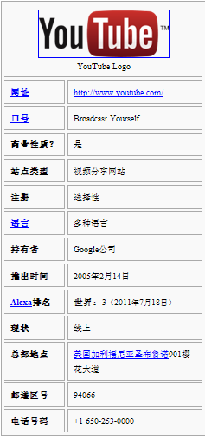
YouTube
YouTube是设立在美国的一个影片分享站点，让用户上载、观看及分享影片或短片。
2005年2月15日正式注册使用，到了4月23日，第一部YouTube 影片被上传，影片标题为“我在动物园”（Me at the zoo） 由台湾裔美籍华人陈士骏创站，站点的命称和标志皆是自早期电视所使用的阴极射线管发想而成。
2006年11月，Google公司以16.5亿美元收购了YouTube，并把其当做一间子公司来经营。但是对于如何通过YouTube盈利，Google一直保持非常谨慎的态度。
Notes:
YouTube总公司位在加利福尼亚州圣布里诺，站点借由Flash Video来播放各式各样由上传者制成的影片内容，包括电影剪辑、电视短片、音乐录像带等，以及其他上传者自制的业余影片，如VLOG、原创的影片等。大部分YouTube的上传者仅是个人自行上传，但也有一些媒体公司如哥伦比亚广播公司、英国广播公司、VEVO以及其他团体与YouTube有合作伙伴计划，上传自家公司所录制的影片。

Slide 35









信息化生活
学习
工作
购物
娱乐
Notes:
网络已经融入到我们日常生活的方方面面，不论是学习、工作，还是购物、娱乐消遣，足不出户就能完成，网络无处不在，我们的生活也已经和网络紧密联系在一起了。

Slide 36
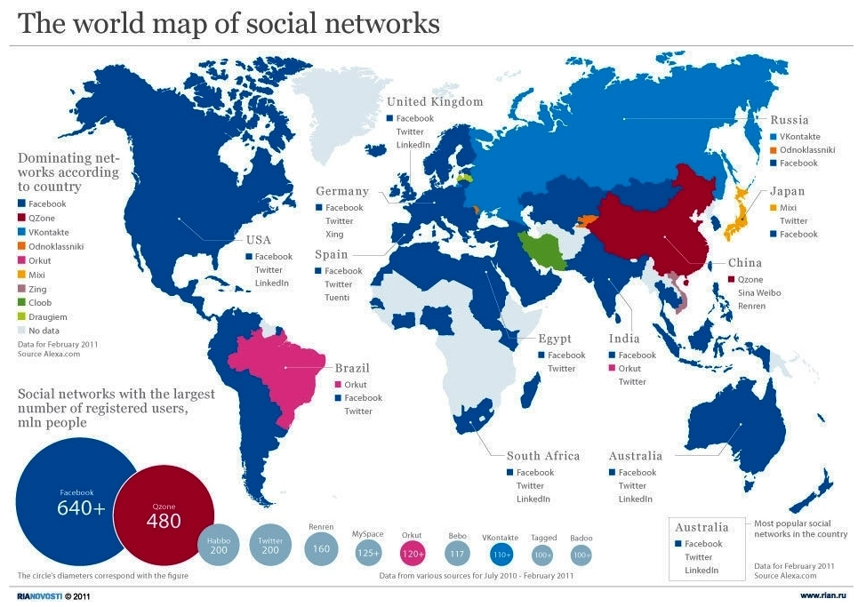
社交网络
Notes:
社交网络是维系人与人之间情感的桥梁，更是加强与外界沟通的纽带。社交用户好交朋友的开朗性格可以将无数个“局域交际圈”拓展为“广域交际圈”，将“独乐乐”变为“众乐乐”，更利于推动社交网络快速的发展和成长。2010年9月调查显示结果，在世界范围内Facebook的使用人数占绝对优势，在中国QQ空间最为流行。

Slide 37

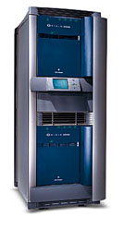
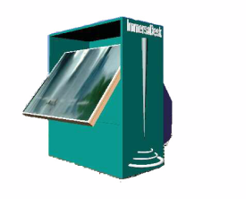
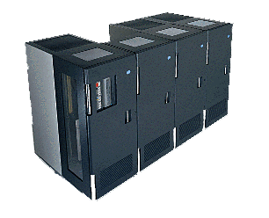

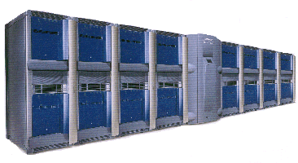
如何广泛共享？
如何有效聚合？
如何充分释放？
…
?
Internet
网络计算

Slide 38
网络计算
就像公用电话网一样，计算的能力，有一天会被组织起来，成为一种公共资源和公共事业，这种公共资源和事业，会成为一个新的、重要的产业
—约翰.麦卡锡，美国，计算机图灵奖获得者，1963年
这种组织，就是网络：把计算的能力放在互连网上，而不是你某个桌面的个人电脑上。所有的硬件计算能力、存储能力、软件执行能力全部都有网络提供。网络就是你的计算力，网络就是你的电脑
—SUN公司首席研究员约翰.盖奇，1983年

Slide 39
网络计算含义

Slide 40
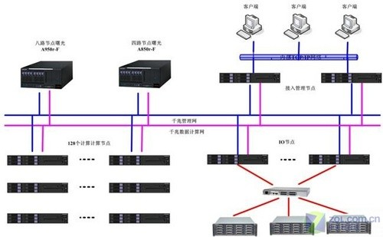
网络计算
网络计算：广义上讲，是基于网络资源的计算
将通过网络连接起来的各种资源和系统集成组合起来，以实现网络资源的共享、协同工作和联合计算；
充分发挥网络资源的效用，为用户提供基于网络资源的联合信息计算服务
Notes:
Network computing refers to computers working together over a network as opposed to stand alone computers like laptops and home computers. Cloud computing, popularized during 2007, is an alternate term for network computing.

Slide 41
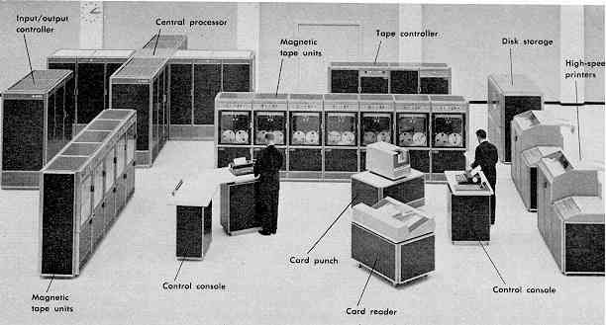
计算技术发展
主机时代-集中计算：上世纪50—80年代
以大型机为主，分时、少、贵、不易于使用
多终端使用
IBM360/370

Slide 42
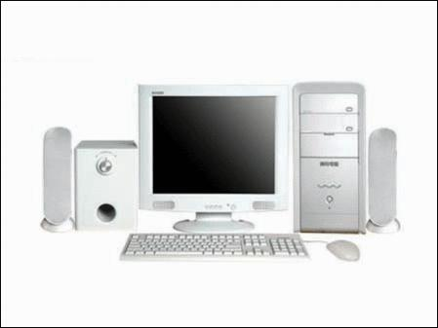

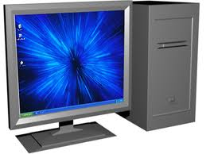
计算技术发展（续）
个人机时代 ：上世纪80^{S}---90^{S}中 分散计算 Wintel
开放的架构、芯片/存储/IO的快速发展
用户界面 和软件的创新
网络发展，早期的局域网 LAN仅实现信息共享，计算模式仍是分散的：PC/文件服务器
互联网起步

Slide 43
网络计算—“风生水起”
网络就是计算机：SUN公司创新理念
客户/服务器计算：九十年代开始广泛使用
分布计算中间件：上世纪末商业主流
集群计算：科学工程和商业计算“通吃”
对等计算：九十年代末宠儿，自由免费好
网格计算：九十年代兴起，E-Science基础
云计算—网格基础设施目标的商业化实现

Slide 44
多种网络计算模式

Slide 45
1.2.1 客户/服务器计算模式 C/S：Client/Server

Slide 46
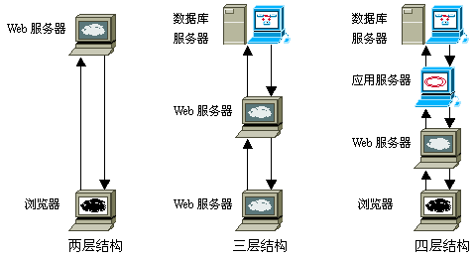
客户/服务器计算模式
客户/服务器环境
Client/Server：C/S
客户浏览器/服务器
Notes:
客服服务器模型：应用服务安装在一个服务器上，用户客户端PC通过局域网络或广域网络访问服务上的应用，多对一；
胖客户到瘦客户(B/S): 客户变得简单了，瘦了，功能不多了，又回到了大型机时代的客户终端，螺旋式上升，不一样了，网络环境下的升级，是开放的环境，而不是大型机时代的封闭环境，只能为一个机器提供，可以和多个机器进行交互和要求提供和得到服务。

Slide 47
客户/服务器计算模型
服务器：集中完成主要的服务计算功能
往往是PC服务器或小型机与大型机、刀片服务器，为多用户提供共享的设备及功能
例如数据库服务器，服务器使得客户能够共享访问同一个数据库，使数据库资源利用率更高，数据的管理更集中、更方便。
打印机服务器：大家共享一台或多台打印机设备
客户机：用户简单任务
完成交互任务和提供友好的用户界面，使用方便、简洁
商业企业计算的主流计算模式之一，广泛应用

Slide 48
北京奥运会订票系统
2008年北京奥运会：中国人的百年奥运梦
当时的订票系统原则：
可通过internet订票
先来先得
Notes:
奥运会图标 北京奥运会图标
系统崩溃图
如此的问题：大家想想有什么办法来应对？
1、在服务端增加服务器
2、增加服务端网络带宽
3、采用分布处理方式：将一部分功能移动到别的地方来提供同样的服务等等

Slide 49
1.2.2 对等计算模式 P2P：Peer-to-Peer Computing

Slide 50
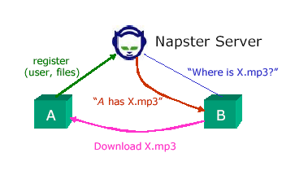

对等计算 Peer-to-Peer Computing 标志性事件
Napster系统：一个音乐共享引发的受欢迎“灾难”
美国东北波士顿大学的一年级新生、18岁的肖恩.范宁
1999年5月，Internet上文件共享（MP3歌曲）
应用半年:5000万注册用户，最高>6100万用户
所有的节点都参与，共同的财富
占用了大量的网络流量，例如共享音乐、视频等
Notes:
早在1998年，美国东北波士顿大学的一年级新生、18岁的肖恩?范宁为了能够解决他的室友的一个问题——如何在网上找到音乐而编写的一个简单的程序，这个程序能够搜索音乐文件并提供检索，把所有的音乐文件地址存放在一个集中的服务器中，这样使用者就能够方便地过滤上百的地址而找到自己需要的MP3文件。到了1999年，令他们没有想到的是，这个叫做Napster的程序成为了人们争相转告的“杀手程序”——它令无数散布在互联网上的音乐爱好者美梦成真，无数人在一夜之内开始使用Napster。在最高峰时Napster网络有8000万的注册用户，这是一个让其他所有网络望尘莫及的数字。这大概可以作为P2P软件成功进入人们生活的一个标志。
Shawn Fanning出生于1980年11月22日，在Massachusetts的Brockton，计算机程序员。是全球第一个走红的P2P文件共享平台Naspter的创始人。 范宁在1998年美国西北大学读书时创立了Napster。不过，在经历过多次由唱片业主导的法律诉讼后，Naspter后来成为Roxio公司的资产。2006年12月，范宁又研发出了社交网络工具Rupture，供网络游戏《魔兽世界》的玩家方便地进行沟通。
是p2p计算最著名的例子之一。
May 1999: Napster Inc. file share service founded by Shawn Fanning and Sean Parker
• Dec 7 1999: Recording Industry Association of America (RIAA) sues
Napster for copyright infringement
• April 13, 2000: Heavy metal rock group Metallica sues Napster for
copyright infringement
• April 27, 2000: Rapper Dr. Dre sues Napster
• May 3, 2000: Metallica’s attorney claims 335,000 Internet users
illegally share Metallica’s songs via Napster
• July 26, 2000: Court orders Napster to shut down
• Oct 31, 2000: Bertelsmann becomes a partner and drops lawsuit
• Feb 12, 2001: Court orders Napster to cease trading copyrighted
songs and to prevent subscribers to gain access to content on its
search index that could potentially infringe copyrights
• Feb 20, 2001: Napster offers $1 billion to record companies
(rejected)
• March 2, 2001: Napster installs software to satisfy the order

Slide 51
P2P：标志性事件
Napster：世界上第一个P2P应用系统
中央索引目录服务器：服务器里无歌曲，仅索引
没有“音乐”中央服务器，改变客户/服务器模式
“歌曲”放在每个参与的客户结点（peer）：地位和功能平等，高度扩展
自由结点行为：任意加入、退出，不受限制，匿名
结点间直接交换来共享资源和服务，无集中控制
充分利用网络带宽和结点资源，提高工作效率
对等计算（ P2P：Peer to Peer对等网络）：
一类基于许多分布的网络结点资源以分布方式完成特殊的功能的应用和系统
Notes:
早在1998年，美国东北波士顿大学的一年级新生、18岁的肖恩?范宁为了能够解决他的室友的一个问题——如何在网上找到音乐而编写的一个简单的程序，这个程序能够搜索音乐文件并提供检索，把所有的音乐文件地址存放在一个集中的服务器中，这样使用者就能够方便地过滤上百的地址而找到自己需要的MP3文件。到了1999年，令他们没有想到的是，这个叫做Napster的程序成为了人们争相转告的“杀手程序”——它令无数散布在互联网上的音乐爱好者美梦成真，无数人在一夜之内开始使用Napster。在最高峰时Napster网络有8000万的注册用户，这是一个让其他所有网络望尘莫及的数字。这大概可以作为P2P软件成功进入人们生活的一个标志。
Shawn Fanning出生于1980年11月22日，在Massachusetts的Brockton，计算机程序员。是全球第一个走红的P2P文件共享平台Naspter的创始人。 范宁在1998年美国西北大学读书时创立了Napster。不过，在经历过多次由唱片业主导的法律诉讼后，Naspter后来成为Roxio公司的资产。2006年12月，范宁又研发出了社交网络工具Rupture，供网络游戏《魔兽世界》的玩家方便地进行沟通。
是p2p计算最著名的例子之一。
May 1999: Napster Inc. file share service founded by Shawn Fanning and Sean Parker
• Dec 7 1999: Recording Industry Association of America (RIAA) sues
Napster for copyright infringement
• April 13, 2000: Heavy metal rock group Metallica sues Napster for
copyright infringement
• April 27, 2000: Rapper Dr. Dre sues Napster
• May 3, 2000: Metallica’s attorney claims 335,000 Internet users
illegally share Metallica’s songs via Napster
• July 26, 2000: Court orders Napster to shut down
• Oct 31, 2000: Bertelsmann becomes a partner and drops lawsuit
• Feb 12, 2001: Court orders Napster to cease trading copyrighted
songs and to prevent subscribers to gain access to content on its
search index that could potentially infringe copyrights
• Feb 20, 2001: Napster offers $1 billion to record companies
(rejected)
• March 2, 2001: Napster installs software to satisfy the order

Slide 52
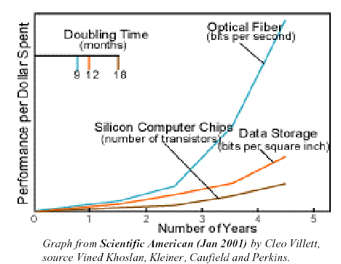
P2P计算的兴起
背景：Internet的迅速发展
Client及通信能力大为增强
计算机越来越快和便宜、存储越来越大而便宜；
CPU和存储利用率低下
热点服务器和搜索引擎成为通讯瓶颈
没有单一的服务器或搜索引擎可以足够满足日益增长的 网络用户需求
.
$400,000/MIPS (Cray-I)
.
$500/MIPS (i860)
.
$1/MIPS
1980
1990
2004
Notes:
The rapid growing Internet services are provided by an increasing number of peers.
Variety of devices: ranging from a cell phone to a Supercomputer Center.
Pervasive computing: access information and services anytime and anywhere.

Slide 53
一些成功的应用
BT
PPLive
PPStream
UUSee
迅雷
QQ旋风

Slide 54



对等计算 P2P 模型
例子:
Napster（关闭2001）因版权问题被RIAA起诉
, Gnutella, KaZaA
Bit-Torrent, E-Donkey…
Peer
Peer
Peer
Internet
Peer
Peer

Slide 55

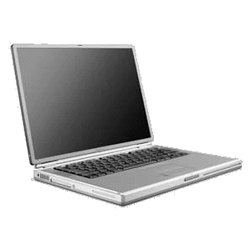

重叠网
在网络上的建立一个逻辑网络
搜索在逻辑网络空间中进行
Notes:
Heterogeneous in both the physical nodes and the applications that are run. The protocol makes it very clear that you must allow multiple types of clients to connect to each other.

Slide 56


无结构P2P网络Ping/Pong Example
PONG
Notes:
Heterogeneous in both the physical nodes and the applications that are run. The protocol makes it very clear that you must allow multiple types of clients to connect to each other.

Slide 57
Ping/Pong Example
PONG
Notes:
Heterogeneous in both the physical nodes and the applications that are run. The protocol makes it very clear that you must allow multiple types of clients to connect to each other.

Slide 58
Ping/Pong Example
PING
PONG
Notes:
Heterogeneous in both the physical nodes and the applications that are run. The protocol makes it very clear that you must allow multiple types of clients to connect to each other.

Slide 59
Ping/Pong Example
PING
PING
PING
PONG
Notes:
Heterogeneous in both the physical nodes and the applications that are run. The protocol makes it very clear that you must allow multiple types of clients to connect to each other.

Slide 60
Ping/Pong Example
PING
PING
PING
PING
PING
PONG
Notes:
Heterogeneous in both the physical nodes and the applications that are run. The protocol makes it very clear that you must allow multiple types of clients to connect to each other.

Slide 61
Ping/Pong Example
PONG
Notes:
Heterogeneous in both the physical nodes and the applications that are run. The protocol makes it very clear that you must allow multiple types of clients to connect to each other.

Slide 62
Ping/Pong Example
PONG
PONG
PONG
Notes:
Heterogeneous in both the physical nodes and the applications that are run. The protocol makes it very clear that you must allow multiple types of clients to connect to each other.

Slide 63
Ping/Pong Example
PONG
PONG
PONG
Notes:
Heterogeneous in both the physical nodes and the applications that are run. The protocol makes it very clear that you must allow multiple types of clients to connect to each other.

Slide 64
Ping/Pong Example
PONG
PONG
Notes:
Heterogeneous in both the physical nodes and the applications that are run. The protocol makes it very clear that you must allow multiple types of clients to connect to each other.

Slide 65
Ping/Pong Example
Notes:
Heterogeneous in both the physical nodes and the applications that are run. The protocol makes it very clear that you must allow multiple types of clients to connect to each other.

Slide 66
Ping/Pong Example
Notes:
Heterogeneous in both the physical nodes and the applications that are run. The protocol makes it very clear that you must allow multiple types of clients to connect to each other.

Slide 67
TTL/Hops Example
TTL = 3
Hops = 4
TTL = 4
Hops = 3
TTL = 7
Hops = 0
TTL = 5
Hops = 2
TTL = 6
Hops = 1
Notes:
Heterogeneous in both the physical nodes and the applications that are run. The protocol makes it very clear that you must allow multiple types of clients to connect to each other.

Slide 68





Horizon example
TTL = 1
TTL = 2
TTL = 4
TTL = 3
TTL = 5
TTL = 6
TTL = 7
Notes:
4, 14, 27, 35, 38, 39, 40

Slide 69
许多P2P优美的结构化拓朴

Slide 70
许多P2P优美的结构化拓朴

Slide 71
集群计算模式 Cluster Computing

Slide 72



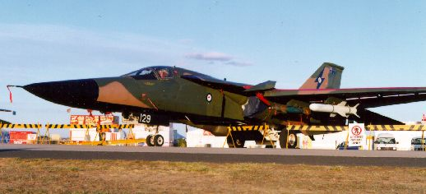
高性能计算机的需求
解决巨大挑战性问题的关键：计算模型，模拟和分析
Geographic
Information
systems
Life Sciences
Aerospace
CAD/CAM
Digital Biology
Military Applications

Slide 73
集群：低代价高性能并行计算机
集群系统：是一种由一组独立完整的计算机通过商业化网络互连构成，相互协同并行工作，对外展现一个统一的计算系统
九十年代早期昂贵和专用的并行超级计算机朝着网络工作站发展
商业高性能的网络和工作站模块可用性和速度大大提高，高性能的微处理器性能相当于当年的巨型机
并行应用工具标准化，例如 MPI, HPF，得到了越来越多的应用，积累了大量的应用资源
工作站或PC集群系统更加便宜、真实可用和容易构建
集群系统快速发展起来了

Slide 74
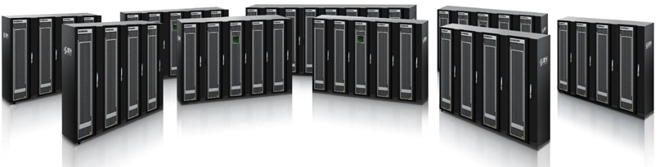
Cluster 优势
高性能
可扩充性和可扩展性
高吞吐率
高可用性
性能价格比高
复杂度低

Slide 75

并发服务器集群应用方案

Slide 76







集群计算巨大成功—应用领域
研究十多年之后，广泛应用：科学研究和商业应用
信息服务
基因信息
气象预报
汽车制造
生物物理
石油勘探
战机
船舶制造
Notes:
归纳一下：
并行计算
商用事务处理
网络服务:
Web、 Email等等
数据中心

Slide 77
1.2.4 网格计算 Grid Computing

Slide 78

网格计算模式Grid Computing
网格计算：将网络上地理分布的各种资源聚合为一体，形成一个高性能的虚拟计算系统
集成广域内计算,数据,存储,设备,软件和人员等资源
好像在网络上安装一个“网络操作系统”，形成网络上共享资源和协同工作的一体化计算服务环境
Processing
Data
Applications
Notes:
换成973虚拟计算环境的图

Slide 79

从合作研究的角度
无缝的、集成的计算与协作环境
一个大规模的合作平台
Access grid ：大规模电子会议
虚拟组织
人、组织和资源的动态组合
更高层次上的协同处理，是综合的系统协同能力；
传感器的联网、执行机构的联网、计算机信息网络
美军GIG（Global information Grid)
Sensor Grid
Engagement Grid
Networked
Shooters
Grid----Grid
C2 Grid
Notes:
79

Slide 80

网格新技术
网格核心概念：虚拟组织VO
Virtual Organization的构建、独立下的合作
网格核心问题：多机构动态组成的虚拟组织中合作资源共享和问题求解
解决方法和技术的标准和协议道路

Slide 81



网格计算伟大的“远景”
形成新一代数字信息基础设施
网格是通过网络提供综合计算机、数据、设备等资源和服务的基础设施
提供不间断的，无限的处理和按需服务能力，如同电力和水力基础设施。
电网
电站
电站
电站
矿山
水坝
油井

Slide 82
网格所追求的。。。
Taping resource
人们用计算资源就像用水，电，煤气一样方便
Sharing resource
资源极大化的共享，减少资源的重复投资与浪费
Always-on and unlimited resource
计算资源就像用水，电，煤气一样海量，安全可靠

Slide 83














Cloud Computing
云计算Cloud Computing
网格基础设施的商业化实践

Slide 84









云中提供处理服务
视频存储在云端
视频在云端处理
日历存储在云端
日历在云端处理
照片存储在云端
照片在云端处理
邮件存储在云端
邮件在云端处理
文件存储在云端
文件在云端处理

Slide 85

云计算－主要能力都在“云端”
云计算：大数据中心服务
资源部署在数据中心，为全社会用户按需提供计算力、存储和软件功能
Amazon (EC2)弹性计算云
提供虚拟计算池
资源弹性扩展
计算资源作为服务
2.2GHZ CPU
1.7 GB 内存
160 GB 磁盘
250 MB/S 网速
每服务器小时
0.1美元
每GB数据传输
0.10 - 0.18美元

Slide 86

云计算－大数据中心主要模式
云计算是综合信息技术的发展
云计算是并行计算、分布式计算和网格计算的发展
云计算技术＝网格计算技术＋虚拟化技术＋Web2.0＋分布计算技术+……..
解决商业化计算基础设施问题等
解决大数据存储和处理问题

Slide 87
网络计算蓬勃发展
工业时代：传统基础设施，工业社会的需要
信息时代：数字基础设施，信息社会需要
数字基础设施理念实践的大幕已经拉开
网络计算技术“奠定”新型数字基础设施
各种应用领域：科学、工程、商业、社会、教育、娱乐等
Cyberinfrastructure: 硬件软件、服务、机构、人员
基础技术: 计算、存储、通讯、
数据、设备、

